Slide 1
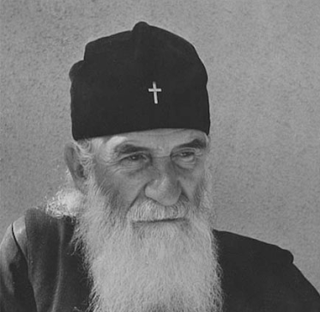
Justin Ćelijski

Slide 2
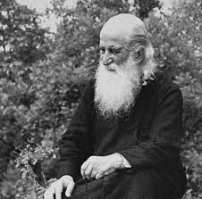
Dan rođenja
- Otac Justin (Popović) rođen je na dan Blagovesti Presvete Bogorodice (25. marta po starom kalendaru) u Vranju.
- Svetovno ime Blagoje dobio je po prazniku na koji se rodio.

Slide 3
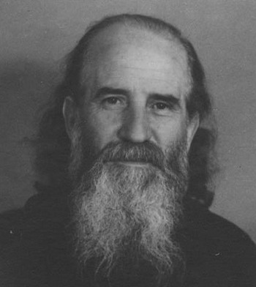
Roditelji Justina Ćelijskog
- Otac Spiridonov – pop Aleksa bio je najmanje sedmi sveštenik po redu iz stare porodice Popovića.
- Majka Anastasija je iz ugledne domaćinske porodice iz okoline Vranja.
- Izrodili su osmoro dece, ali im je u životu ostalo samo troje: ćerka Stojana i Sinovi Stojadin i Blagoje.

Slide 4
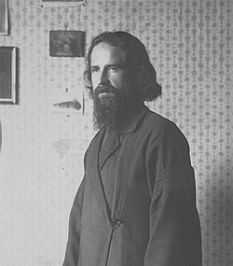
Školovanje
- Blagoje osnovnu školu završava u Vranju, završio je prijemne ispite sa najvišom, i upisao je devetorazrednu blagosloviju ,,Sveti Sava'' u Beogradu.
- Nastavnici su mu bili: Nikolaj Velimirović, Atanasije Popović, Veselin Čajkanović, Branislav Lorenc, Stevan Mokranjac...
- Poseban uticaj na Blagojev duhovni i obrazovni razvoj izvršio je veliki učitelj Sveti Vladika Nikolaj koji je posebno zapazio i cenio njegovu ljubav prema bogoslovlju i nesumnjivu njiževnu darovitost.

Slide 5
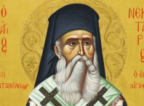
Period Prvog svetskog rata
- Odmah po izbijanju Prvog svetskog rata Blagoje Popović pozvan je u vojsku i, kao blagoslov, raspoređen u bolničku četu pri vojnoj bolnici ,,Ćele kula'' u Nišu.
- Krajem 1914. godine preležao je pegavi tifus i bio na kratkom otpustu kod roditelja od 8. januara 1915. Godine ponovo je na dužnosti bolničara u Nišu, sve do povlačenja sa srpskom vojskom prema Kosovu, a zatim preko Albanije.

Slide 6
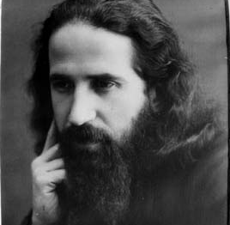
Pravoslavni hram
- u pravoslavnom hramu u gradu Skadru, uoči Svetog Vasilija Velikog 31. decembra 1915./1. januara 1916. godine anhimandrit Venijamin, potonji vladika braničevski postrigao je mladog bogoslova Blagoja Popovića, zajedno sa Milanom Đorđevićem, kasnijim Episkopom Dalmatinskim Irinejem.

Slide 7
Hvala Vam na pažnji
Saška Radmanović VIII-7

